Slide 1
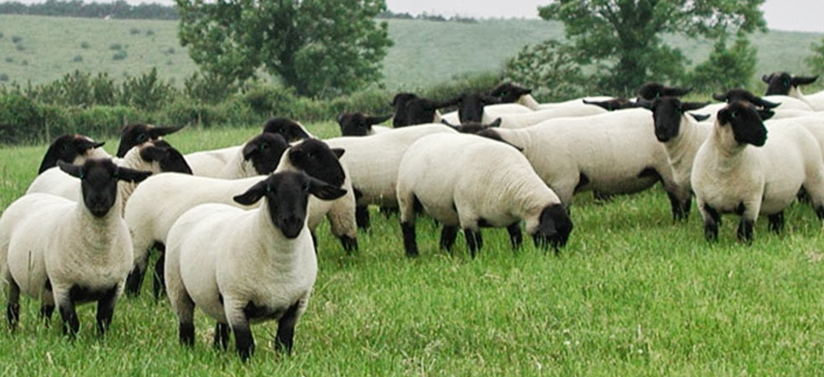
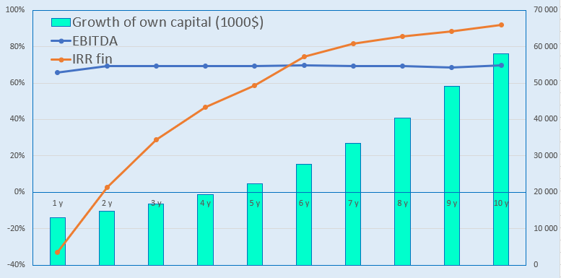
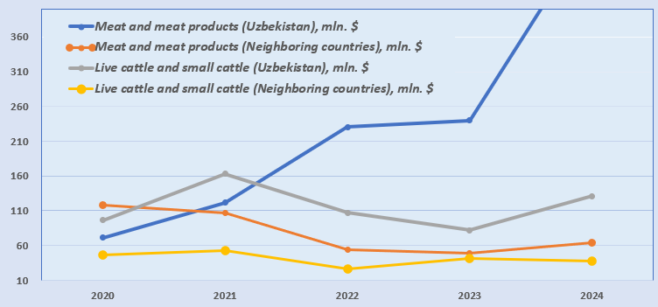
Qo'ychilik majmuasini tashkil etish
Tarmoq
Chorvachilik va oziq-ovqat sanoati
Loyiha qiymati:
Umumiy qiymati– US$ 35,6 million
Investitsiya rejasi
Jami investitsiyalar 35,6 million AQSh dollarini tashkil etadi, shundan:
Loyiha maqsadi
Qo'ychilik majmuasini tashkil etish
(13 ming dona Dorper zotli qoramollar).
Go‘sht va go‘sht-sut mahsulotlari ishlab chiqarish uchun loyihada Dorper zotli mayda qoramollar uchun zamonaviy ferma va go‘shtni qayta ishlash uskunalari o‘rnatiladi..
Binolar va inshootlar
32,0%
$11.3 million
Tashabbuskorning hissasi- 5,7 % ($2.1 million)
Kredit - 66,4% ($23,6 million)
To'g'ridan-to'g'ri investitsiyalar- 27,8% ($9.9 million).
Uskunalar
23,0%
$8.3 million
Boshqalar
36,0%
$12.8 million
Loyihaning yakuniy qiymati va moliyalashtirish tuzilmasi investorlar bilan muzokaralardan so‘ng aniqlanadi..
Aylanma kapital
9,0%
$3.1 million
Loyiha mahsulotlari
Loyiha yiliga 600 tonnaga yaqin go‘sht va 15 ming boshdan ortiq nasldor qo‘y yetishtiriladi..
Dorper qo'y zoti yaxshi mahsuldorlik, parvarish qilishda oddiylik, naslchilik va salomatlik xususiyatlari bilan ajralib turadi.
Investitsion ko'rsatkichlar:
Daromadlilik:
NPV, US$ million – 23,2
IRR, % – 21,9%
EBITDA, % – 70%
DPP, years - 6,2
Xom ashyo ta'minoti
Loyihani qo‘llab-quvvatlash maqsadida chorvachilik bo‘yicha hukumatning maxsus qarori (23.08.2023 yildagi PQ-285) qabul qilindi, unga ko‘ra, chorvachilik loyihalari uchun paxta va g‘alla ekinlari maydonlarini qisqartirish hisobiga yem-xashak ekinlari uchun 100-150 gektar yer maydoni ajratiladi.
Bozor
2024 yil dekabr oyidan boshlab go'sht bozori tabiiy ravishda 1,1 foizga o'sdi, segmentlar ichida go'sht konservalari bo'yicha keskin tebranishlar kuzatildi-o'sish 19,9 foizga, sovutilgan yarim tayyor mahsulotlar bo'yicha - o'sish 7,4 foizga, yangi mol go'shti uchun-o'sish 6 foizga. Qo'shni davlatlar tomonidan go'sht mahsulotlari eksportiga qo'yilgan cheklovlar O'zbekistonda go'sht narxining oshishiga olib keldi.
2032 yilga kelib qoramol va mol go'shti bozori hajmi 136,9 milliard AQSh dollariga yetishi kutilmoqda. 2025 yildan 2032 yilgacha bozor 4% sur'atda o'sadi.
Tashabuskor
“SOXIBKOR AGRO EKSPORT” MCHJ
2020 yilda tashkil etilgan.
Ustav kapitali – 200 million so‘m
Fermer xo‘jaligi Toshkent yoki Surxondaryo viloyatidagi 10 gektar hududda joylashgan bo‘lib, u yerda ham chorva uchun ozuqa bazasi va yaylov uchun 100-150 gektar yer ajratish rejalashtirilgan..
Joylashtirish
Toshkent viloyati
Talab
2025-yilning yanvar-aprel oylarida O‘zbekistonga 197 million dollarlik go‘sht mahsulotlari import qilingan. Bu o‘tgan yilning shu davriga nisbatan 66 foizga ko‘p (118,5 million dollar).
Ташкентская область
Площадь | 15 300 km²
Население | 3,1 million
Kerakli maydon
~ 252 gektar
6%

Slide 2
Xalqaro logistika transport koridorlari
Tallin
Sankt-Peterburg
Riga
Latvia
Moscow
Klaipeda
Hamburg
Minsk
Berlin
Brest
Povorina
Essen
Lviv
Kyiv
Paris
Chop
Volgograd
Kandiagash
Aktogay
Astraxan
Beyney
Saksaulskaya
Ulan-Bator
Osh
Bayangal-Mangal
Mersin
Malatya
Saraxa
Mazar-i-Sharif
Kashgar
Xirat
Afghanistan
Peshavar
Iran
Pakistan
Bandar-e-Abbas
Chakhbahar
Karachi

Slide 3
Toshkent va Oʻzbekistonning boshqa aeroportlaridan parvozlar
New York
90 ta davlatdan kelgan sayyohlar uchun vizasiz sayohat
O'zbekiston aeroportida 59 xil aviakompaniya faoliyat ko'rsatmoqda
Mamlakat bo'ylab 11 ta aeroport, ularning asosiylari Toshkent, Samarqand va Buxoro.

